Slide 1
Elektroniczna Platforma Sprawozdawcza Służby Cywilnej
Wnioskodawca: Kancelaria Prezesa Rady Ministrów
Beneficjent: Kancelaria Prezesa Rady Ministrów
Źródło finansowania: Program Operacyjny Polska Cyfrowa 2014-2020, II Oś priorytetowa „E-administracja i otwarty rząd”, Działanie 2.2 „Cyfryzacja procesów back-office w administracji rządowej”
Całkowity koszt projektu: 3 776 250,00 zł
Planowany okres realizacji projektu: 04.2020 – 03.2023

Slide 2
CEL PROJEKTU
USPRAWNIENIE ZARZĄDZANIA SŁUŻBĄ CYWILNĄ POPRZEZ WDROŻENIE NOWOCZESNEGO, SPRAWNEGO I WYDAJNEGO SYSTEMU SPRAWOZDAWCZEGO UMOŻLIWIAJĄCEGO EFEKTYWNY DOSTĘP DO AKTUALNYCH DANYCH.
Realizacja Projektu wpisuje się m.in. w:
Strategię Sprawne Państwo 2020 - w zakresie celu 2 Zwiększenie sprawności instytucjonalnej państwa, 2.3: Efektywne i funkcjonalne urzędy administracji publicznej;
POPC Cel szczegółowy 3. Cyfryzacja procesów back-office w administracji rządowej. Usprawnienie funkcjonowania administracji rządowej poprzez cyfryzację procesów i procedur dotyczących funkcjonowania obszaru back-office;
Założenia Programu Zintegrowanej Informatyzacji Państwa. Program rozwoju na lata 2019–2022: Cel szczegółowy: Wzmocnienie dojrzałości organizacyjnej jednostek administracji publicznej oraz usprawnienie zaplecza elektronicznej administracji (back-office).

Slide 3
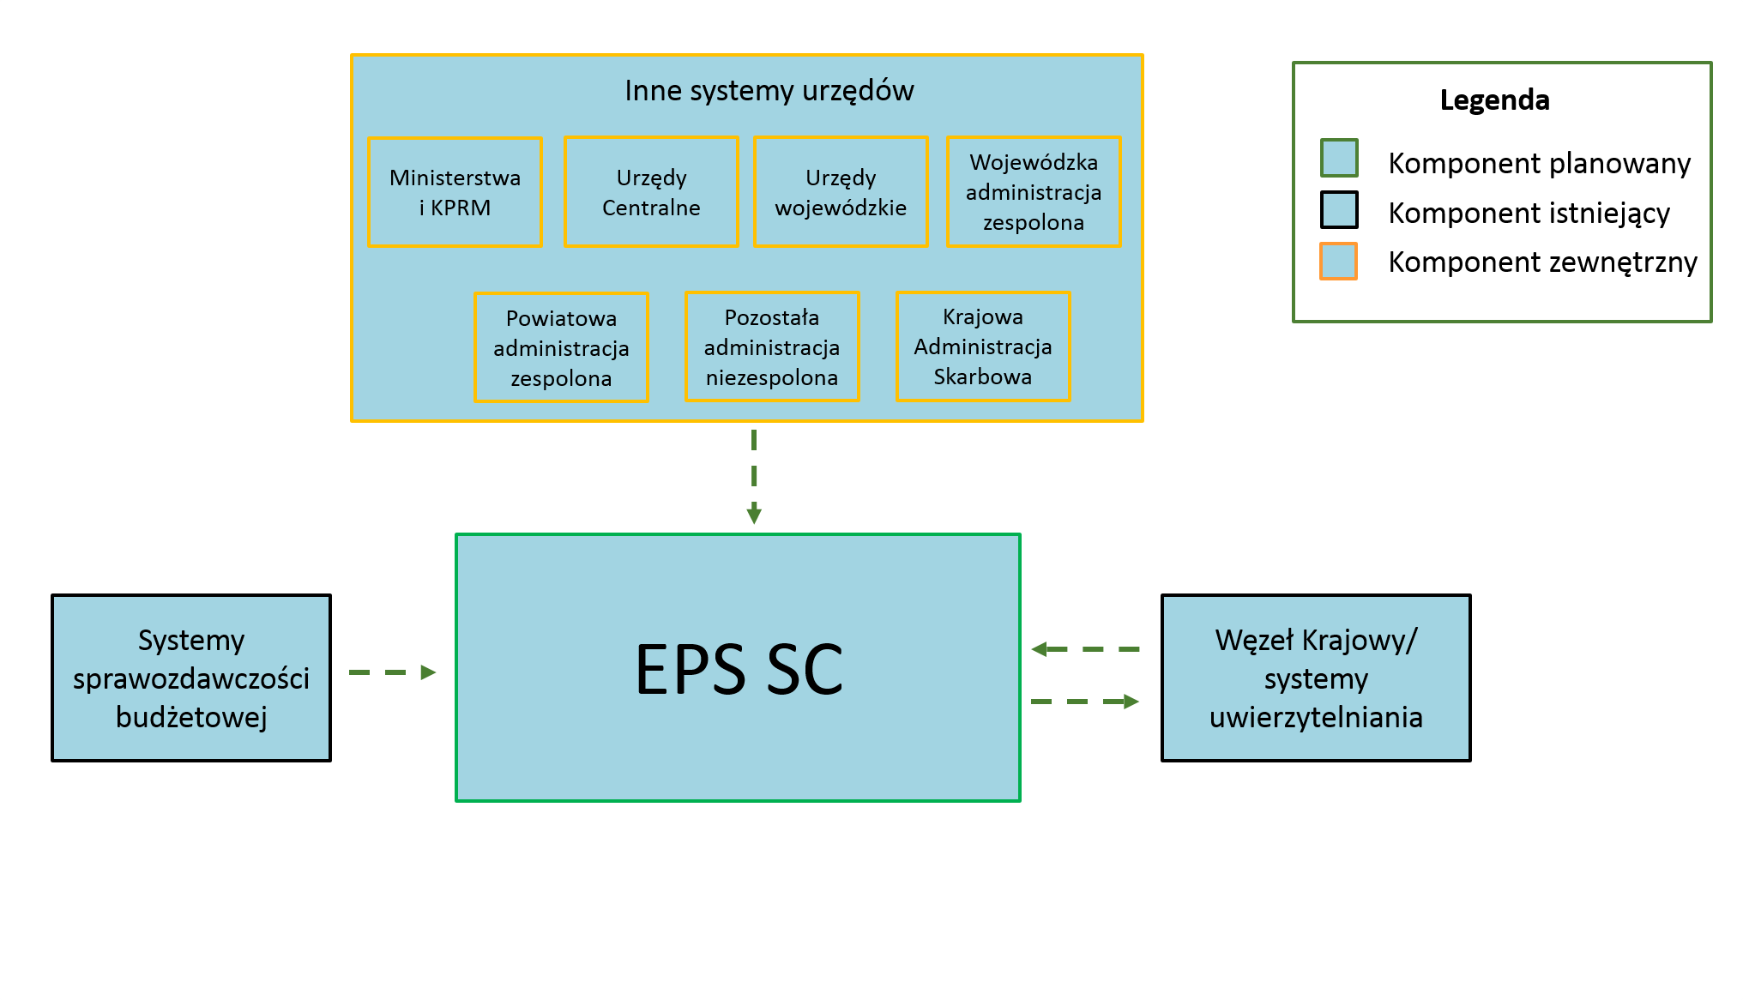
ARCHITEKTURA
Widok kooperacji aplikacji

